Slide 1
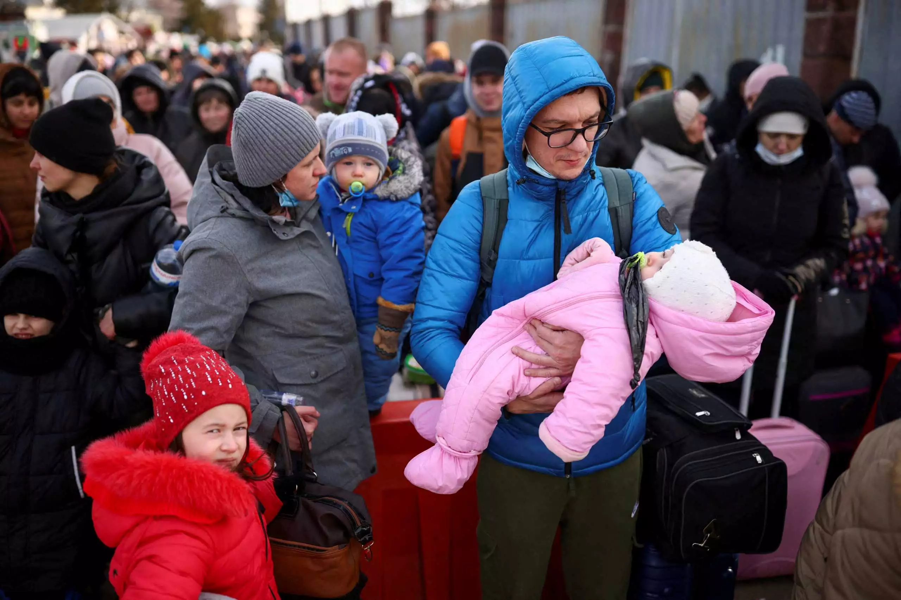
Πρόσφυγες των ημερών μας!!!

Slide 2
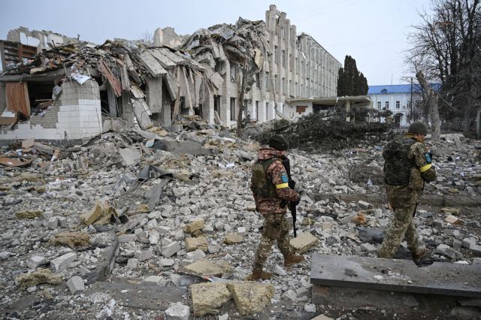
Αυτή τη στιγμή που μιλάμε γίνεται πόλεμος σε μια χώρα της Ευρώπης! Όχι και τόσο μακριά από εμάς…

Slide 3
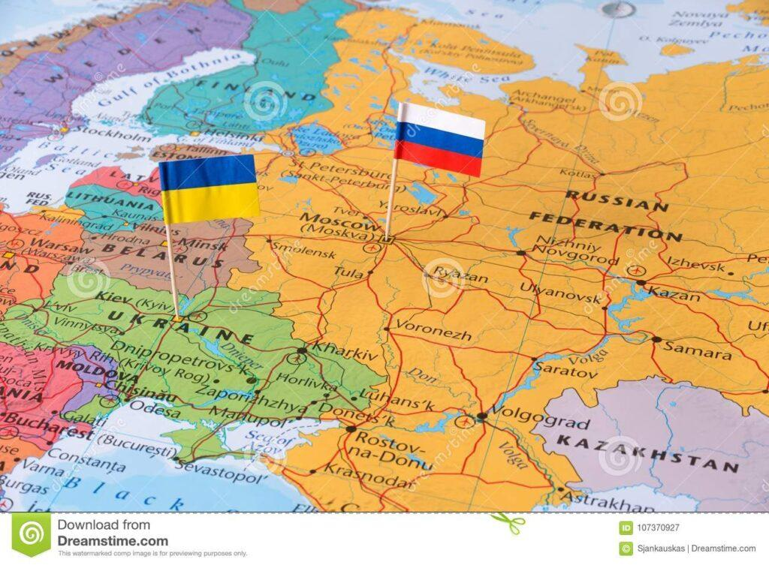
Γνωρίζετε σε ποια χώρα γίνεται πόλεμος;

Slide 4
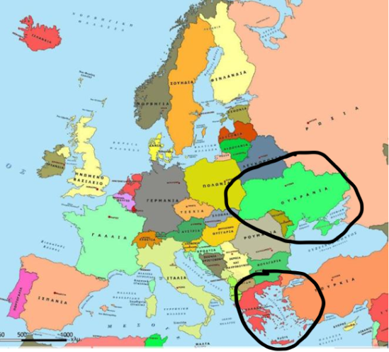
Η χώρα αυτή είναι η Ουκρανία που δέχεται επίθεση από τη Ρωσία

Slide 5
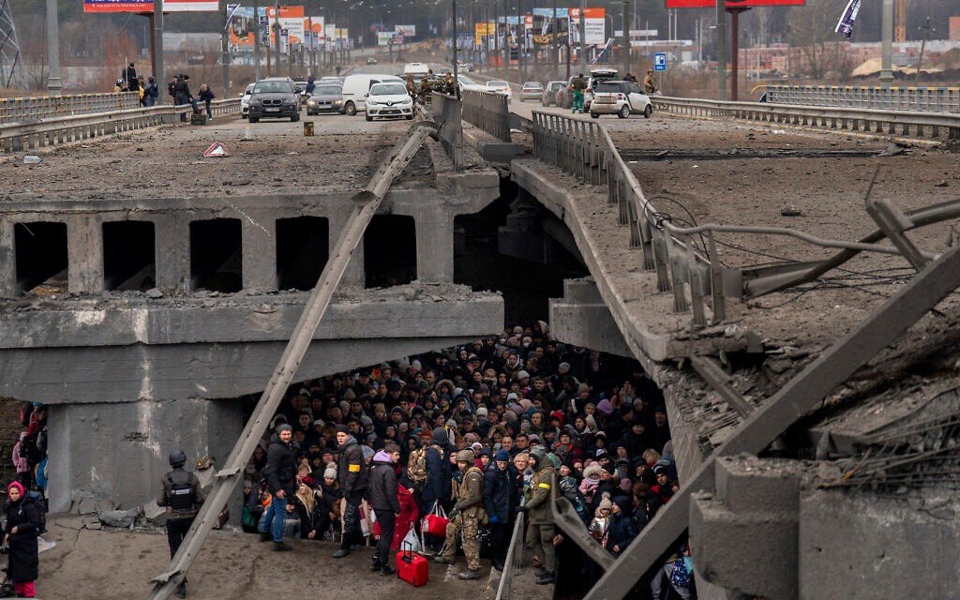
Οι βομβαρδισμοί είναι καθημερινοί!
Οι άνθρωποι τρέχουν να κρυφτούν όπου μπορούν…
Κάτω από γέφυρες…

Slide 6
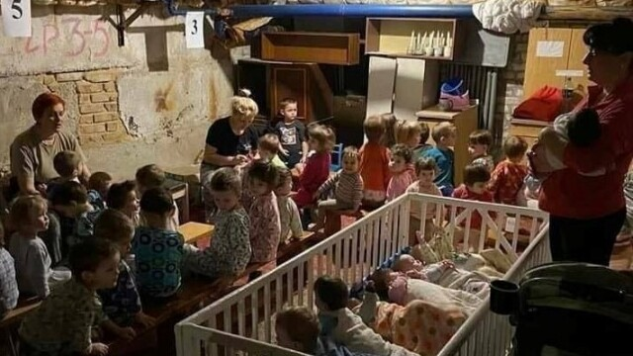
Παιδιά μέσα σε υπόγεια καταφύγια…

Slide 7
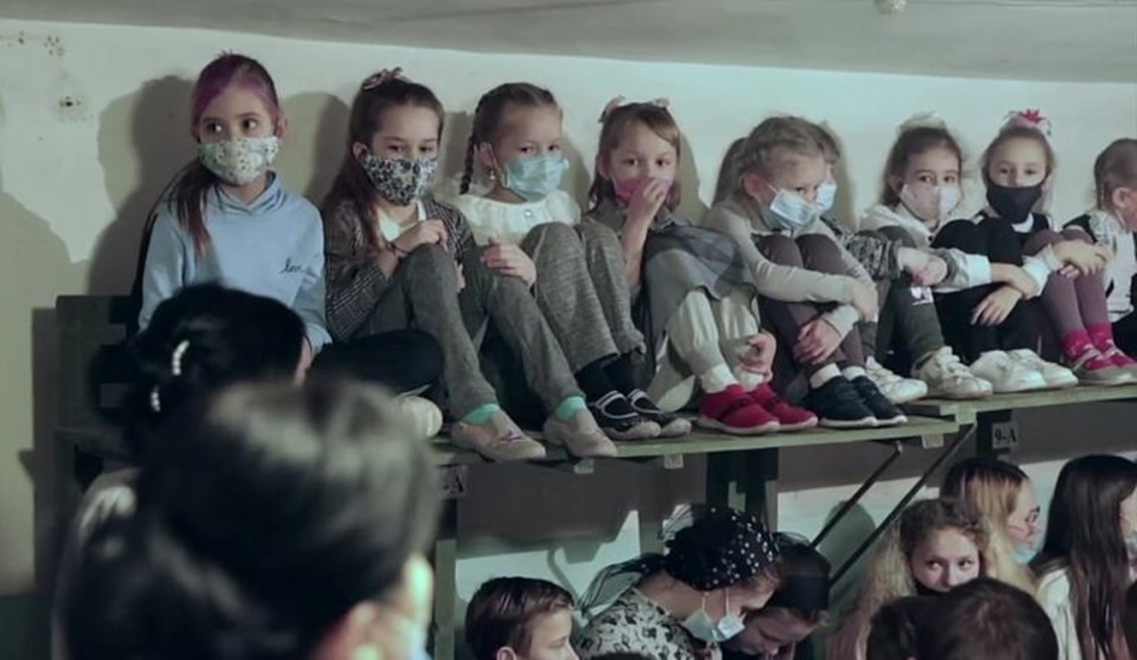
Στοιβαγμένα και τρομαγμένα κάθονται ήσυχα μέχρι να τελειώσει ο τρομακτικός ήχος των σειρήνων…

Slide 8
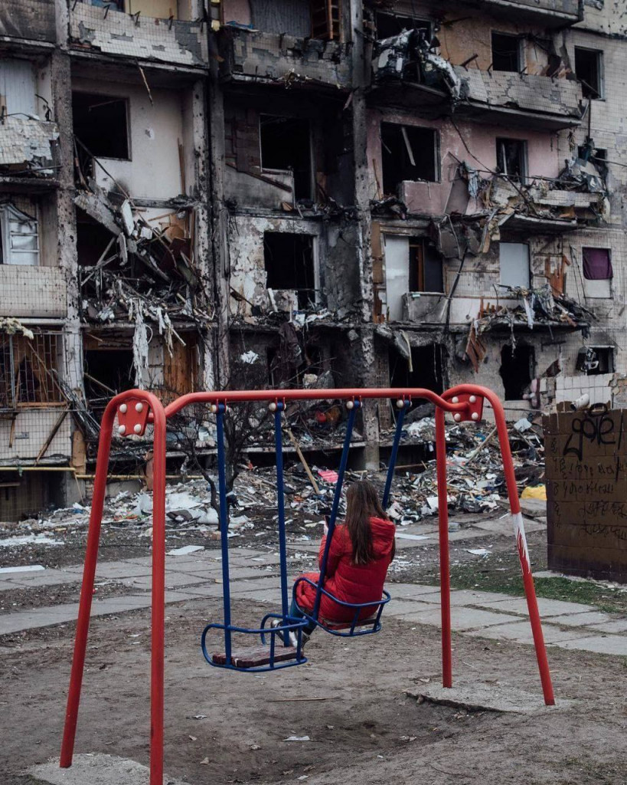
Κι όταν ξαναβγούν έξω δεν έχουν που να πάνε… Όλα είναι συντρίμμια!

Slide 9
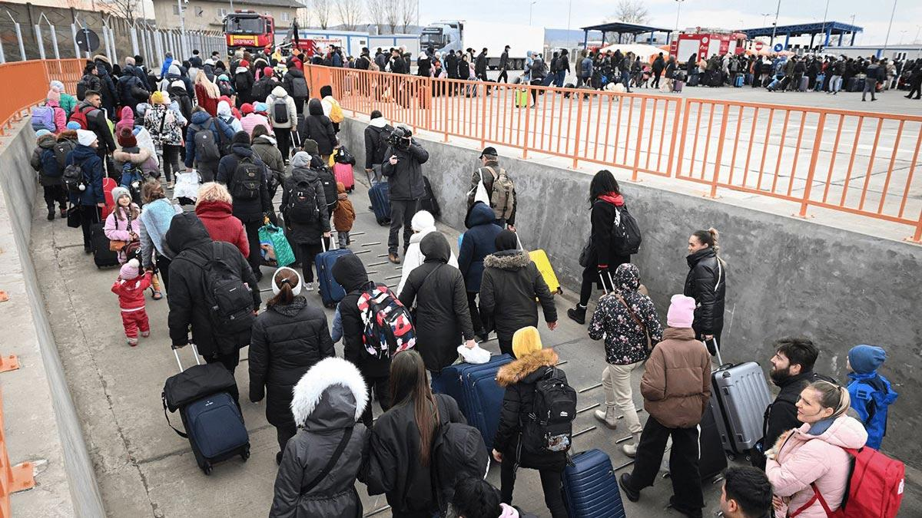
Χιλιάδες άνθρωποι αναγκάζονται να εγκαταλείψουν τη χώρα για να σωθούν…

Slide 10
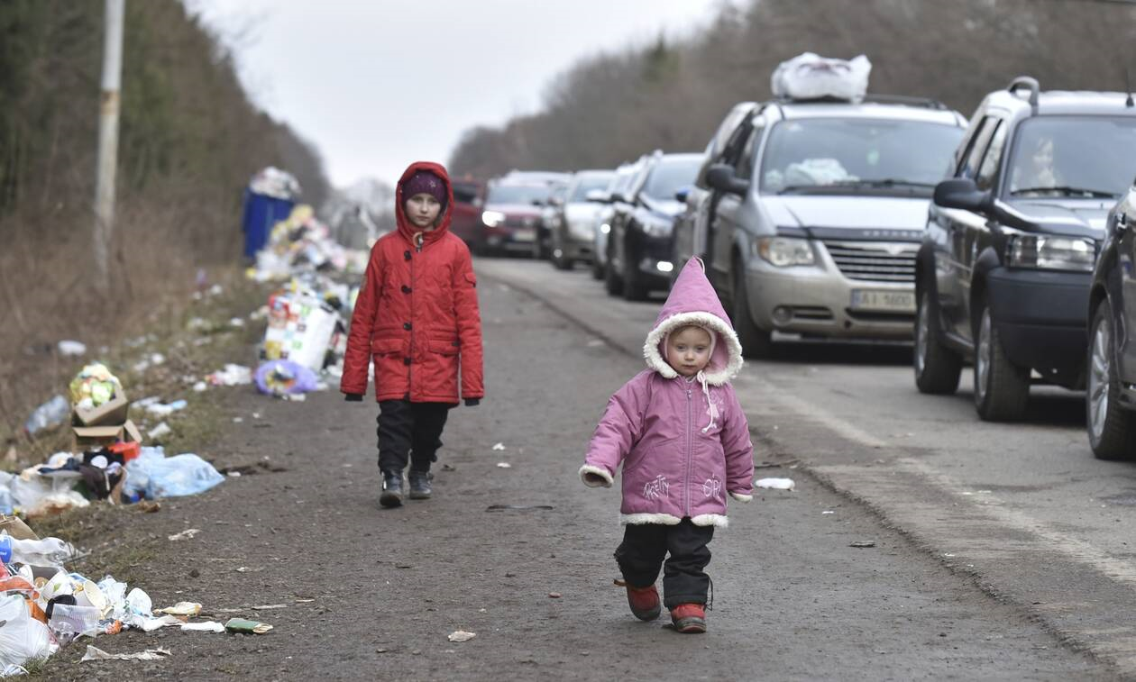
Παίρνοντας μόνο λίγα πράγματα, όσα χωρούν σε μια βαλίτσα, άλλοι με τρένα, άλλοι με αυτοκίνητα ή με όποιον άλλον τρόπο μπορεί ο καθένας, φεύγουν από την Ουκρανία.

Slide 11
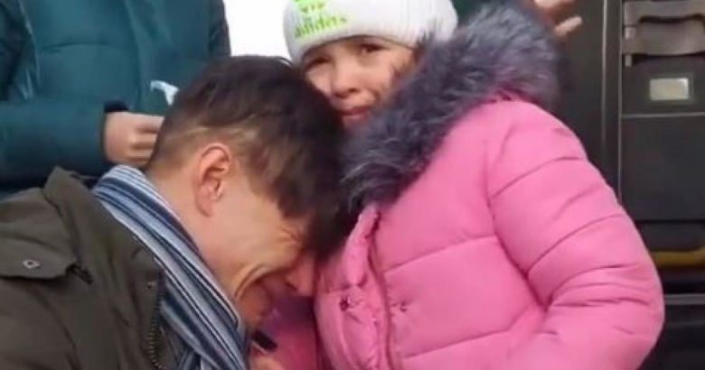
Πολλές οικογένειες χωρίζουν. Ο πατέρας συνήθως μένει πίσω να πολεμήσει…

Slide 12
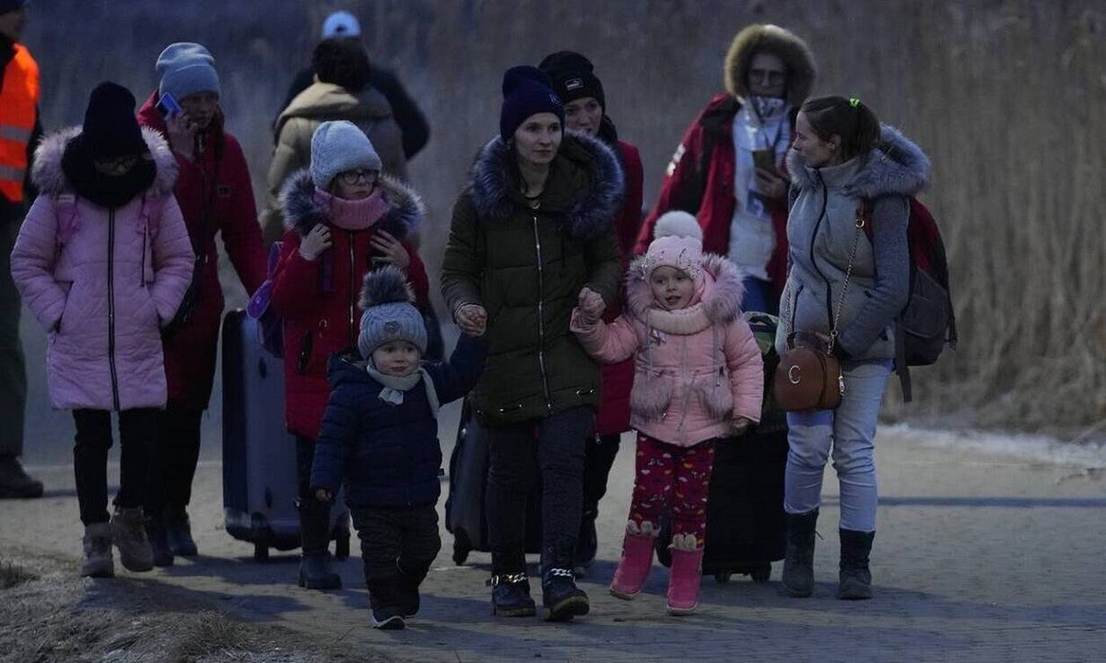
Οι μητέρες και τα παιδιά πρέπει να φύγουν μόνοι τους!

Slide 13
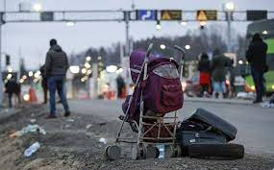
Πολλές φορές κάποια παιδιά είναι εντελώς μόνα τους!

Slide 14
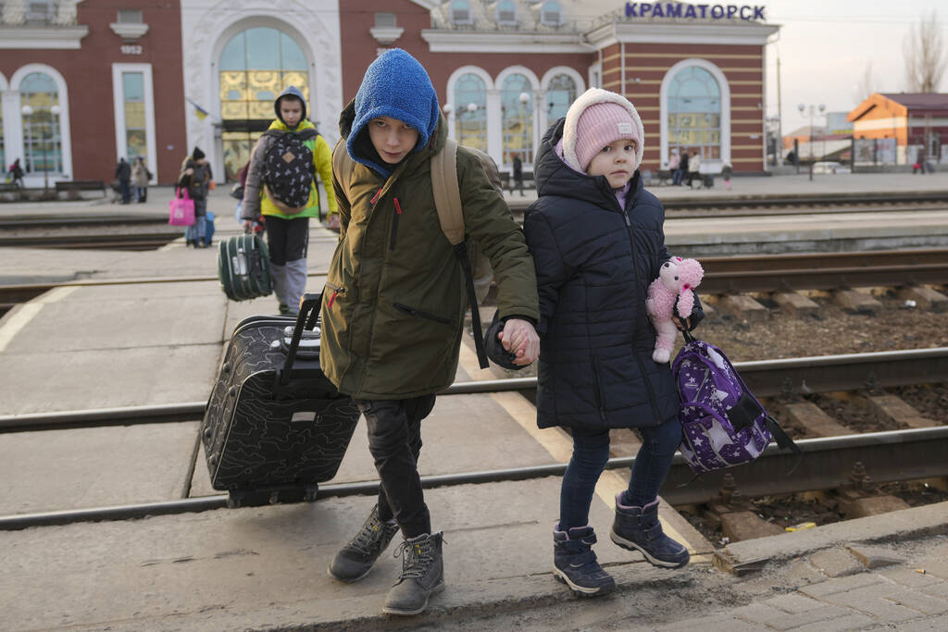
Κανείς δε μπορεί να τα συνοδέψει σ’ αυτό το δύσκολο ταξίδι…

Slide 15
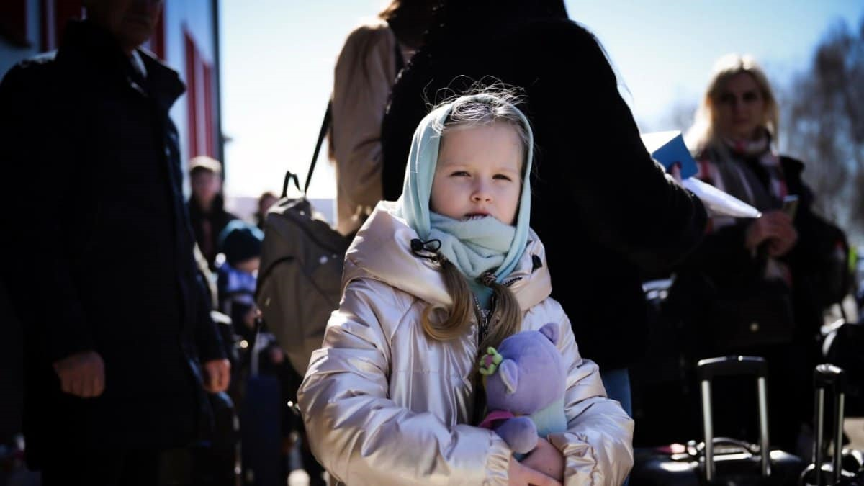
Νιώθουν μόνα και φοβισμένα…

Slide 16
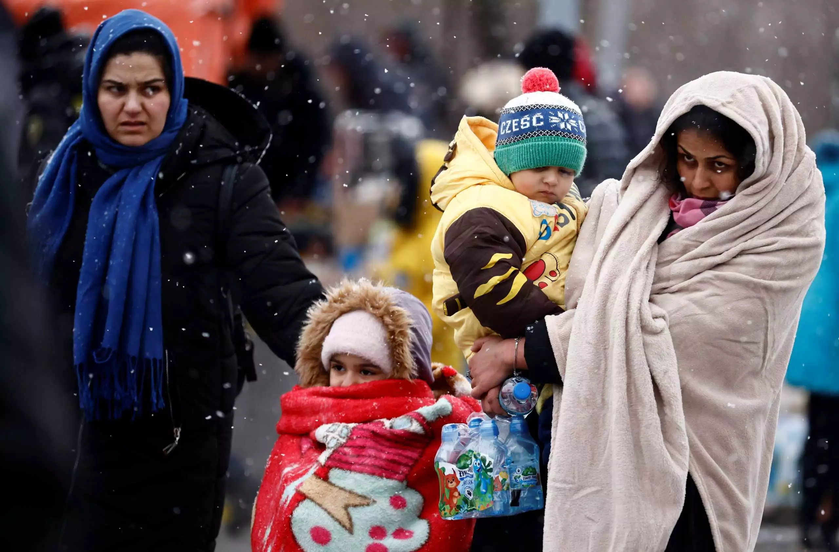
Πρέπει όμως να συνεχίσουν…
Πρέπει να ζήσουν…

Slide 17
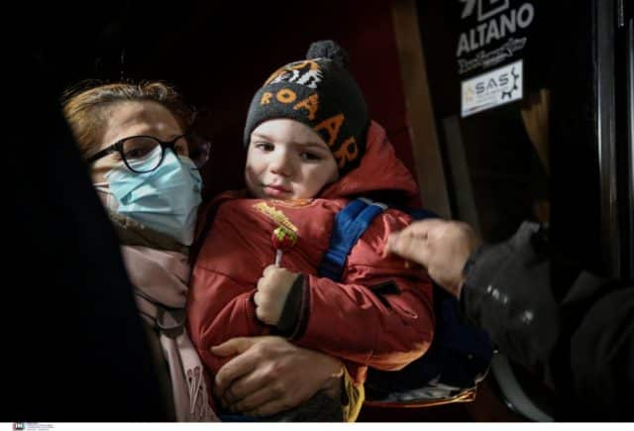
Κάποιοι από αυτούς έφτασαν και στην Ελλάδα!

Slide 18
Ίσως κάποιους συναντήσεις κι εσύ!
Πώς μπορείς πιστεύεις να τους βοηθήσεις;
Τί θα έλεγες ή τί θα έκανες αν συναντούσες ένα παιδί πρόσφυγα από τη Ουκρανία;

